Slide 1
宣教关怀祷文
无所不在的上帝，感谢祢为宣教士必浩和燕婷夫妇预备，找到新的工作签证出路。他们在东南亚服事无国籍M群体，常常到艰苦和简陋的环境探访及关怀他们，求祢保护他们。他们正在探索合适的本色化方案，领无国籍M群体归主，并培训
1/2

Slide 2
宣教关怀祷文
他们成为耶稣的门徒。求圣灵恩膏他们和当地同工。必浩特别掛念他大哥在家乡的心理精神状况，求耶和华沙龙施恩眷顾他。奉主耶稣基督的名，阿们。
2/2

Slide 3
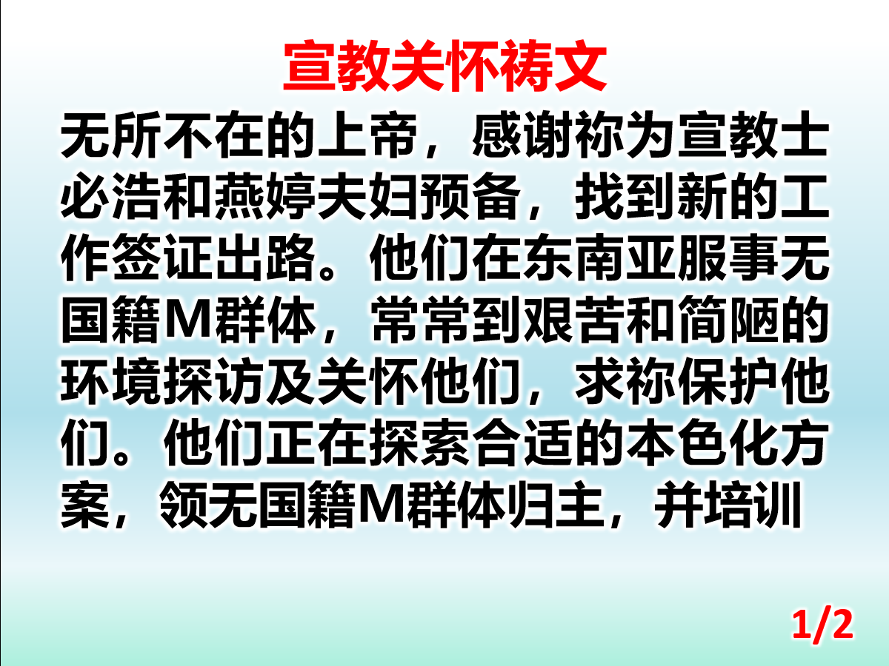

Slide 4
